Slide 1
現状GUI-RITSは、全解析スペクトル数が1000のオーダーを超えてくると、完走せずに途中で落ちる可能性があります。
Windows版Pythonの問題の可能性が高いが、原因特定に至っていません。
そこで、完走する確率の高い100のオーダー以下のスペクトル数まではGUI-RITSを用い、プロファイルパラメータの初期値や構造モデルの初期検討を行い 、全スペクトルフィットにはCLIベースでexeファイルを使った解析を勧めます。

Slide 2
GUI-RITS
EDGE
RITS
RITS Simulation
Analysis of one data
Analysis of one data
Spectrum creation based on initial input values
EDGE2
RITS2
Analysis of many data
Analysis of many data
CLI-RITS
edgecc.exe
rietveldcc.exe
rietveldcc0.exe
edgecc2.exe
or edgecc2.o
rietveldcc2.exe
edgecc2.exe program may crash silently when fitting more than thousands spectra. In that case, please use edgecc2.o program.
Notes:
GUI-RITSのパッケージにはこれらのプログラムが含まれています。
シングルエッジフィットを行うEDGEプログラム、フルパターンフィットを行うRITSプログラム、
これらを多数のスペクトルに対して行うEDGE2及びRITS2プログラム、
また、本日の説明では割愛しますが、シミュレーションパターンを生成するRITSシミュレーションです。

Slide 3
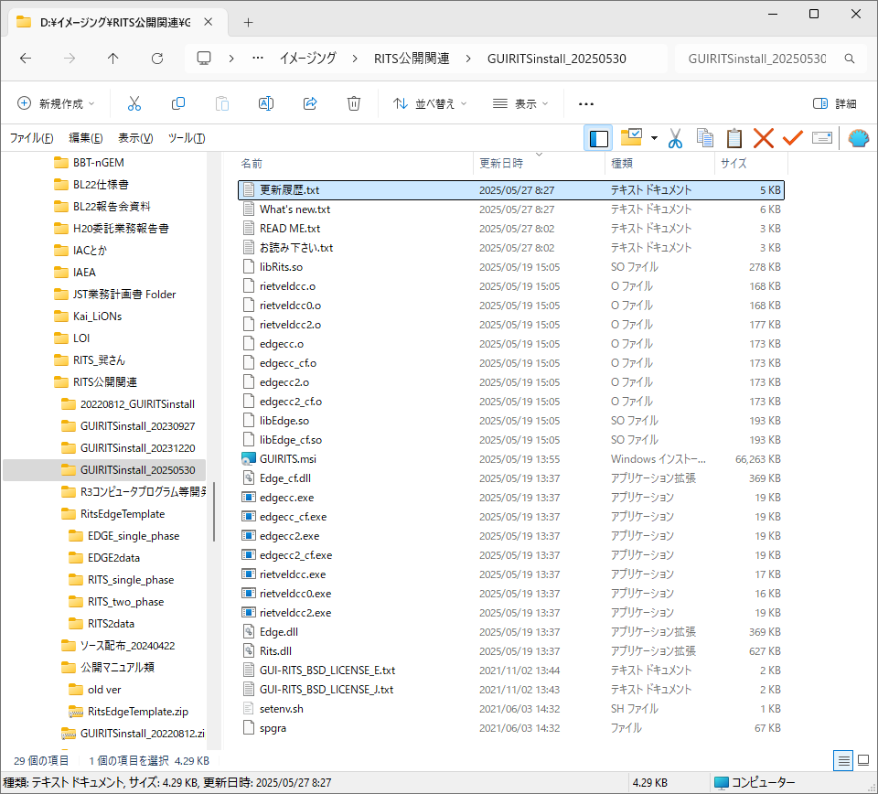
パスワード付きの圧縮ファイル「GUI-RITS.zip」 を解凍して出来たフォルダの中に入っています。
*.exeと*.oの使い方はほぼ同じです。後述します。
CLI-RITS(gcc)
CLI-RITS(MSVC)
CLI-RITS(共通)
Notes:
Zipファイルを解凍してできたGUI-RITS.msiをダブルクリックします。

Slide 4
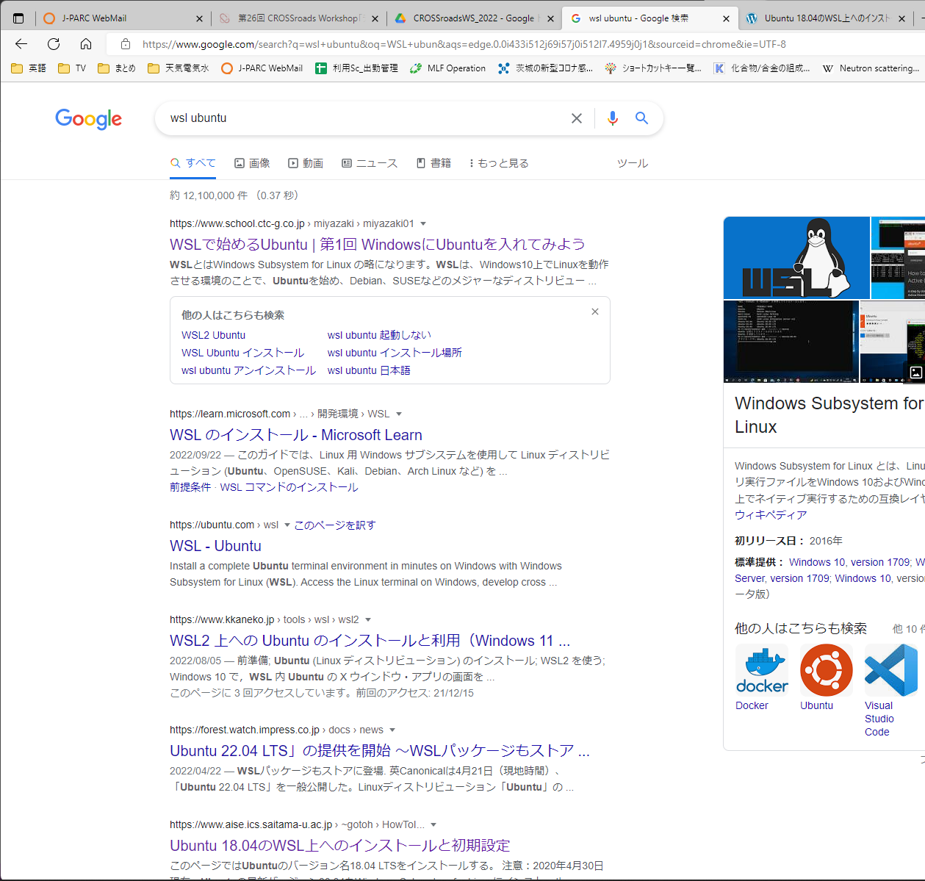
CLIでexeファイルを実行するために準備する環境
Windows11。
  Homeでも動くと思うが、我々はProで検証しています。
WSL1とUbuntu22.04 LTS, Python3.10の組み合わせ。
  WSL2では若干File I/Oが遅いようです。
  Ubuntu24.04 LTSは多分動きます。
  Python3.11, 3.12版が必要な方は連絡ください。
WSLとUbuntuのインストール方法の詳細は、windowsのバージョンにより微妙に異なるため、自分のシステム情報に合う方法をウェブでググって下さい。
  日本語環境のままで大丈夫です。
exeやoファイルは普通にエクスプローラ上でのコピペで良いので、Ubuntu上でインストール作業は不要です。
  exeファイルをWSL上のみで存在するディレクトリにコマンドラインを使って持っていくと、後で困る可能性があるため、勧めません（サポートしません）。
初心者向けには、少し古い記事だがこのあたり参照。
X windowは入れる必要なし。
bashを使うためにUbuntuをWSLに入れる。
👆

Slide 5
今回CLI-RITS/EDGEで解析するため、以下のようなディレクトリ構造を想定します。実際はもっと雑多な『ディレクトリ』や「ファイル」が存在していると思いますが、守らなければいけない（プログラム中で固定）のは、赤文字の部分だけです。
『GUI-RITS』
『RitsEdgeTemplate』
『EDGE_single_phase』
「Tadahiro_5x6x20_00000.dat」
『EDGE2data』
『ABC』
『RITS_single_phase』
「Tadahiro_5x6x20_00001.dat」
『xyz』
『RITS_two_phase』
『RITS2data』
『写真とか』
「EDGE2_Tadahiro.sh」
「edgecc2.exe」
「実験条件とか」
「Edge.dll」
「Tadahiro_5x6x20_00025.dat」
「rietveldcc2.exe」
解凍した「GUIRITSinstall」フォルダから、ここへコピペ。
「Rits.dll」
「Tadahiro_5x6x20_position_XY.txt」
「RITS2_Tadahiro.sh」
「Tadahiro_5x6x20mask.txt」
「spgra」
「Tadahiro_EDGE.inp」
「edgecc2.o」
都合により一つ上のディレクトリに移動
「libEdge.so」
「setenv.sh」
「Tadahiro_5x6x20mask.txt」
「Tadahiro_EDGE.inp」
「Tadahiro_5x6x40mask.txt」
「Tadahiro_RITS.inp」

Slide 6
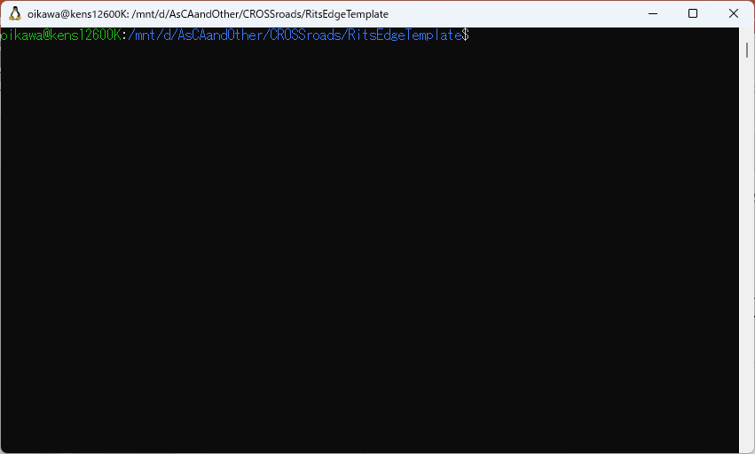
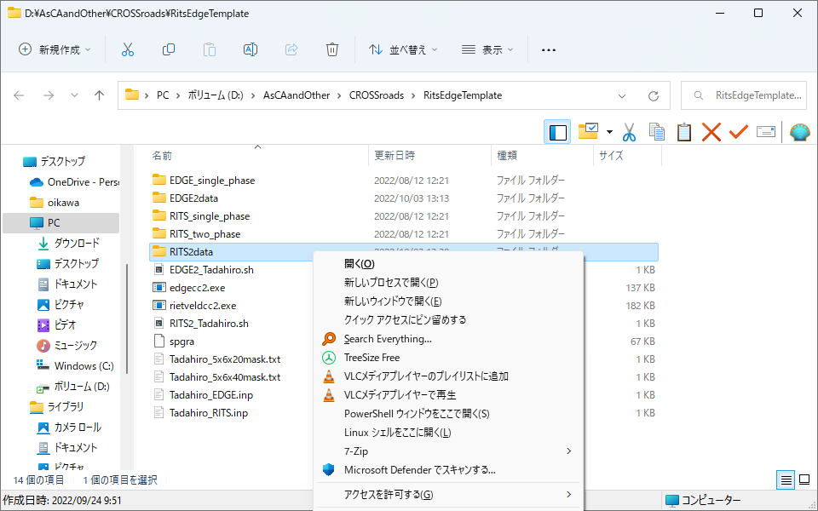
Linux shellを開く
下図のようにして、目的のディレクトリ（例えば『RitsEdgeTemplate』）からUbuntuのターミナルを開く。
edgecc2.exeとrietveldcc2.exeとEdg.dllとRits.dllとspgraをここにコピーしておくと次ページ以降が楽。
Windows10なら『Shift+右クリック』
一発で目的のディレクトリへ飛ばせる。
（11でもゴニョゴニョすればできる）

Slide 7
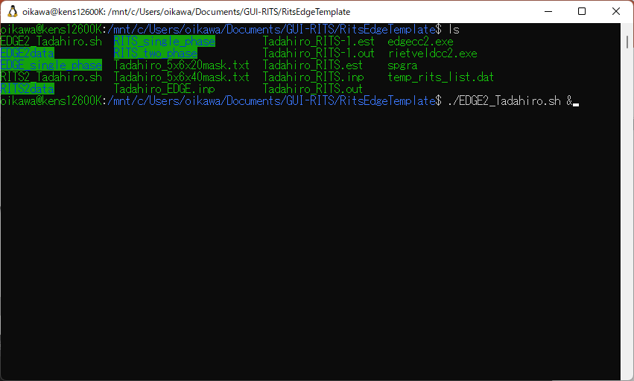
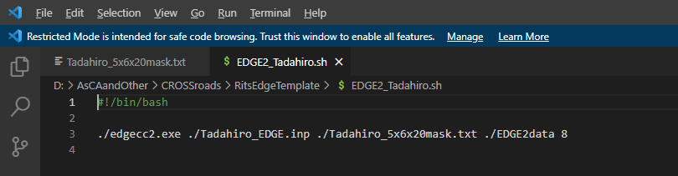
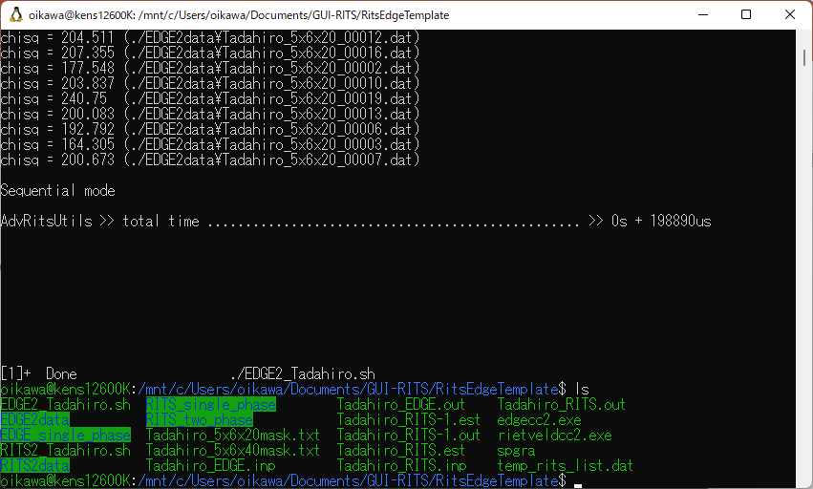
現在『RitsEdgeTemplate』にいるとして、ターミナルから、
$ ./EDGE2_Tadahiro.sh & ⏎
で、 「EDGE2_Tadahiro.sh」というスクリプトを実行。
「EDGE2_Tadahiro.sh」の中身はEDGE2を8スレッドで実行するよう、
#!/bin/bash
./edgecc2.exe ./Tadahiro_EDGE.inp ./Tadahiro_5x6x20mask.txt ./EDGE2data 8
とした。
下が、一瞬で解析終了したときのターミナルの様子。
Tadahiro_EDGE.outが出力ファイル。
コマンド
引数
解析結果出力

Slide 8
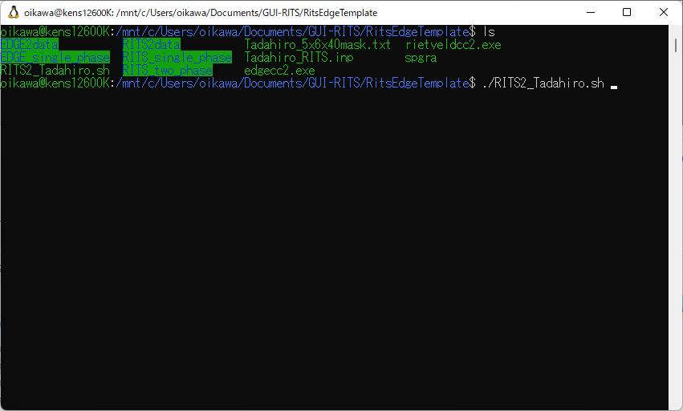
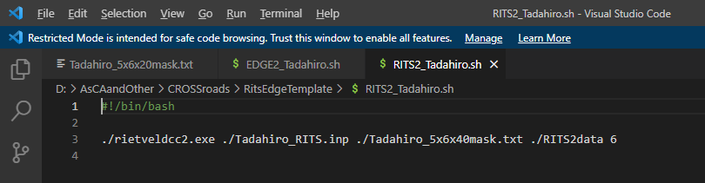
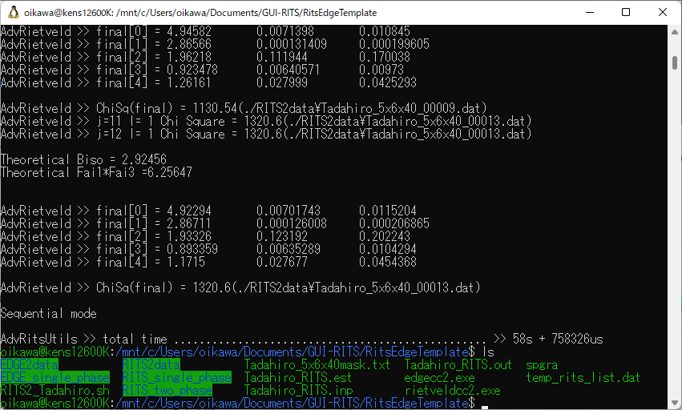
現在『RitsEdgeTemplate』にいるとして、ターミナルから、
$ ./RITS2_Tadahiro.sh & ⏎
で、 「RITS2_Tadahiro.sh」というスクリプトを実行。
「RITS2_Tadahiro.sh」の中身はRITS2を6スレッドで実行するよう、
#!/bin/bash
./rietveldcc2.exe ./Tadahiro_RITS.inp ./Tadahiro_5x6x40mask.txt ./RITS2data 6
とした。
下が、約1分後に解析終了したときのターミナルの様子。
Tadahiro_RITS.estとTadahiro_RITS.outが出力ファイル。
コマンド
引数
σtの推定値リスト
解析結果出力

Slide 9
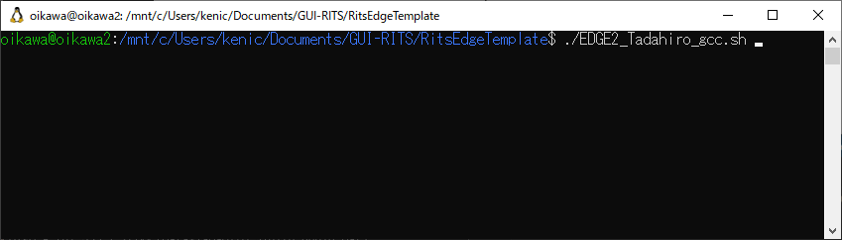
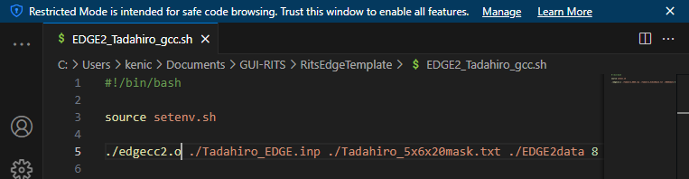
現在『RitsEdgeTemplate』にいるとして、ターミナルから、
$ ./EDGE2_Tadahiro_gcc.sh⏎
で、 「EDGE2_Tadahiro_gcc.sh」というスクリプトを実行。
「EDGE2_Tadahiro_gcc.sh」の中身はEDGE2を8スレッドで実行するよう、
#!/bin/bash
source setenv.sh
./edgecc2.o ./Tadahiro_EDGE.inp ./Tadahiro_5x6x20mask.txt ./EDGE2data 8
とした。
下が、一瞬で解析終了したときのターミナルの様子。
Tadahiro_EDGE.outが出力ファイル。
コマンド
引数
「RITS2_Tadahiro_gcc.sh」というスクリプトで同様にrietveldcc2.oを使えますが、rietveldcc2.exeは経験的にクラッシュしたこと無いことと、実行速度がrietveldcc2.exeの方が明らかに速いため、 rietveldcc2.oを使うことはないと思います。
解析結果出力

Slide 10
Other tips and examples
『Sukemasa』
『GEM003584』
『RITS2data』
「index_0.dat」
『GEM003585』
『EDGE2data』
「index_1.dat」
「GEM003584.tiff」
『GEM003586』
「RITS2mask.txt」
『some pictures』
「EDGE2mask.txt」
「Condition.docx」
「Suke_rits1.inp」
「Suke_rits2.inp」
Initial parameter file(s) for RITS (or EDGE) saved by GUI-RITS panel.
「index_16383.dat」
「Suke_rits3.inp」
「Suke3584.sh」
「ROI_memo.txt」
「RITS2.exe」
This is the file of symmetry operation used in RITS(2), abbreviation of SpaceGroup vol.A.
Only the files *.dat are read by RITS2.exe/EDGE2.exe, so you can leave notes, etc. in the directory.
「spgra」
「EDGE2.exe」

Slide 11
Shell Script Examples (1)
『Sukemasa』
『GEM003584』
『RITS2data』
Assuming that you are currently at “GEM003584”, from the Ubuntu terminal,
$ ./Suke3584.sh & ⏎
To execute the script “Suke3584.sh”.
You may write a path to "Suke3584.sh" from any location, but this depends on your style/skill. However, in that case, the Japanese path may not pass (it was not possible in my environment).
The contents of "Suke3584.sh" are, if you want to run RITS2 using 8 threds,
#!/bin/bash
./rietveldcc2.exe ./Suke_rits1.inp ./RITS2mask.txt ./RITS2data 8
./rietveldcc2.exe ./Suke_rits2.inp ./RITS2mask.txt ./RITS2data 8
./rietveldcc2.exe ./Suke_rits3.inp ./RITS2mask.txt ./RITS2data 8
If you want to run EDGE2, change rietveldcc2.exe to edgecc2.exe and specify the *.inp file for EDGE.
In most cases, the mask file should be the same, but if you have several samples, you can use separate files for each area (see image on next page).
『EDGE2data』
「GEM003584.tiff」
「RITS2mask.txt」
「EDGE2mask.txt」
「Suke_rits1.inp」
「Suke_rits2.inp」
「Suke_rits3.inp」
「Suke3584.sh」
「RITS2.exe」
「spgra」

Slide 12
ちょっとした応用例
例えば、素性の違う（初期値ファイルがかなり違う）3種類の試料を同時に測定したとする。
データ領域ごとにスペクトルのフォルダ『RITS2data』を準備してもいいが、煩雑になる。
試料1
試料2
試料3
そこで、 『RITS2data』は全領域のデータを含むものとして、試料1の存在する部分のみ解析フラグ1とし、それ以外をすべて解析除外領域（フラグ0）としたファイルを「RITSmask1.txt」、同様に試料2のみフラグ1とした「RITSmask2.txt」、同様に試料3のみフラグ1とした「RITSmask3.txt」を準備すれば、
#!/bin/bash
./rietveldcc2.exe ./Suke_rits1.inp ./RITSmask1.txt ./RITS2data 8
./rietveldcc2.exe ./Suke_rits2.inp ./RITSmask2.txt ./RITS2data 8
./rietveldcc2.exe ./Suke_rits3.inp ./RITSmask3.txt ./RITS2data 8
というような使い方ができる。

Slide 13
出力ファイルの例
『Sukemasa』
『GEM003584』
『RITS2data』
シェルスクリプトが前ページの内容で実行されると、rietveldcc2.exeがあるディレクトリに
Suke_rits1.outとSuke_rits1.estと
Suke_rits2.outとSuke_rits2.estと
Suke_rits3.outとSuke_rits3.estが
自動で作成される。
つまり、○✕.inpの○✕部分が使われた計算結果ファイル○✕.outができる。○✕.estは原子数密度を自動推定したときのファイルだが、使わないなら気にしないでいい。
ファイル名がすでに存在している場合は、ファイル名に-1, -2等が自動で付く（オーバーライトしない）。
EDGE2で実行した場合も同様に、edgecc2.exeがあるディレクトリに
Suke_rits1.outとSuke_rits2.outとSuke_rits3.outが
自動で作成される。
『EDGE2data』
「GEM003584.tiff」
「RITS2mask.txt」
「EDGE2mask.txt」
「Suke_rits1.inp」
「Suke_rits2.inp」
「Suke_rits3.inp」
「Suke3584.sh」
「RITS2.exe」
「spgra」

Slide 14
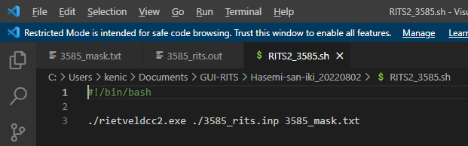
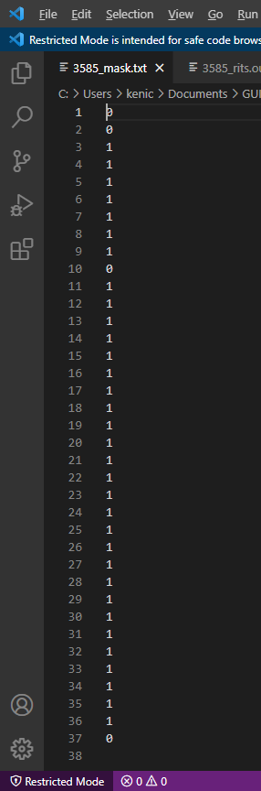
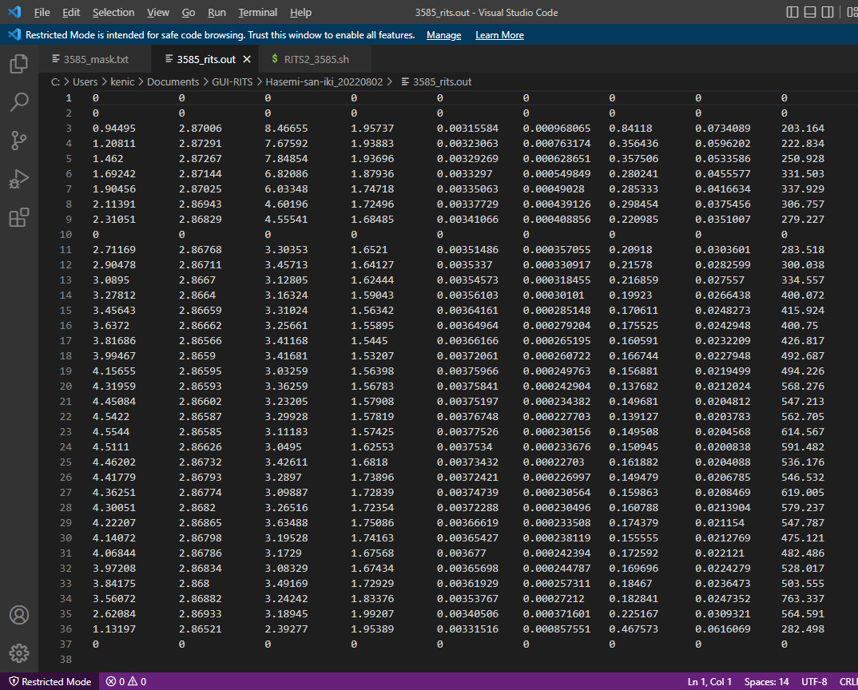
Examples of a mask file and an output file
In this example, 37 data are in the “RITS2data" folder, and nos. 1, 2, 10 and 37 are specified in the mask file "3585_mask.txt" as an analysis exclusion.
Contents of the .out file. Nos. 1, 20, 10 and 37 are not analyzed.

Slide 15
rietveldcc、edgeccの使い方
『Sukemasa』
『GEM003584』
『RITS2data』
もし一つのスペクトルのみrietveldcc.exeで解析したいときは、シェルスクリプトの中身は、
#!/bin/bash
./rietveldcc.exe ./Suke_rits1.inp ./path/index_A.dat
mv ./fit_func.dat ./Suke_rits1.fit
mv ./fit_para.dat ./Suke_rits1.par
./rietveldcc.exe ./Suke_rits2.inp ./path/index_B.dat
mv ./fit_func.dat ./Suke_rits2.fit
mv ./fit_para.dat ./Suke_rits2.par
./rietveldcc.exe ./Suke_rits3.inp ./path/index_AB.dat
mv ./fit_func.dat ./Suke_rits3.fit
mv ./fit_para.dat ./Suke_rits3.par
という感じ。
要するに、maskファイルが要らなくなる代わりに、スペクトルファイルを一つづつ指定する。
また、出力ファイル名がfit_func.datとfit_para.datに決め打ちされているため、mvコマンドでリネームすること（mvしないとオーバーライトされます）。
EDGEを実行するなら、rietveldcc.exeをedgecc.exeに変更し、初期値ファイルもedge用のものを指定する。
『EDGE2data』
「GEM003584.tiff」
「RITS2mask.txt」
「EDGE2mask.txt」
「Suke_rits1.inp」
「Suke_rits2.inp」
「Suke_rits3.inp」
「Suke3584.sh」
「RITS2.exe」
「spgra」

Slide 16
計算速度について
rietveldcc2.exeとrietveldcc2.oでは、スレッド数にかかわらず、明らかにrietveldcc2.exeのほうが早いです。
edgecc2.exeとedgecc2.oでは、edgecc2.oのほうが早いです。以下に検証例を示します。Ryzen 5700Gは8コア16スレッドのCPUです。

Slide 17
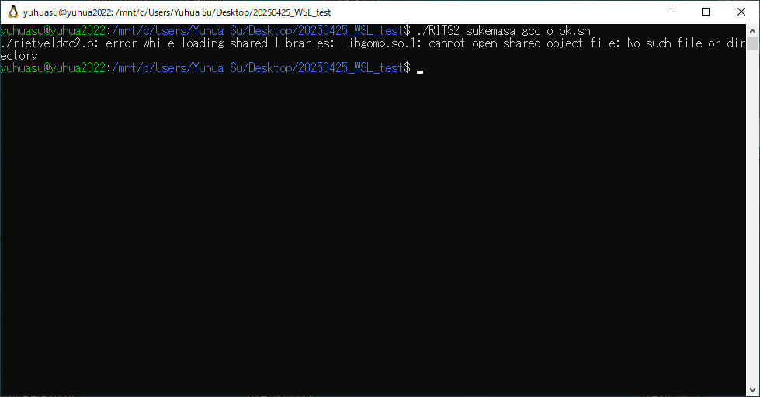
gccバージョンのrietveldcc、edgeccで出るかもしれないエラーについて
libgomp.so.1が無いと言って、プログラムが走らないことがあります。
文字通りの意味ですが、この場合は
そのターミナルの画面で、以下のようにコマンドを打って下さい。
$ sudo apt install libgomp1
これでlibgomp1がインストールされ、プログラムが走るようになります。

